Slide 1
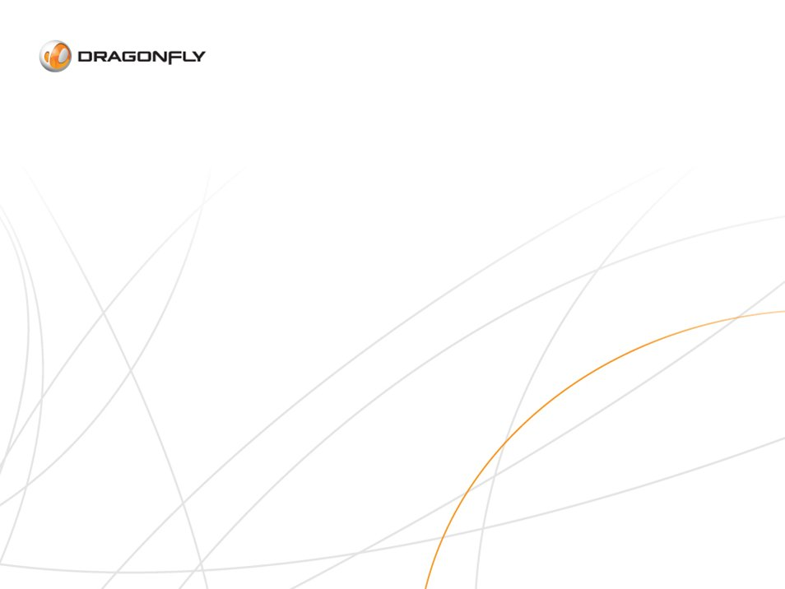
2015 스페셜포스 대학생 공모전
㈜드래곤플라이
v1.0

Slide 2
고된 삶에 지친 우리 시대 청년들..
스페셜포스 가 어깨 처진 그대들의 기를 팍팍 살려준다!
게임 전문가를 꿈꾸는 자들이여, 불같이 타오르라!
공모전 취지
대학생들의 참신한 아이디어와 디자인 공모를 통해,
e스포츠 대표FPS게임으로 꾸준히 사랑 받았던 스페셜포스의 새로운 방향 모색
입상자 인턴쉽 기회 제공을 통해, 게임에 대한 열정을 가진 참신한 인재 모집

Slide 3
일정
접수
4월 27일(월)~6월 15일(월)
1차 발표
6월 26일(금)
프레젠테이션 및 시상
7월 3일(금)
참가 자격
전국 대학 재/휴학생 및 대학원생
일반인 응모 가능 (19세 이상)
개인 참여만 가능
응모 방법
드래곤플라이 공모전 홈페이지를 통해 접수 http://dfl.co.kr/competition

Slide 4
공모 주제
1. 아이디어 부분
신규 모드 아이디어
스페셜포스 또는 스페셜포스2 를 주제로, 기존 서비스와차별화된 새로운 재미를 줄 수 있는 신규 모드(맵) 아이디어 제시
모바일게임 아이디어
스페셜포스 또는 스페셜포스2를 소재로, FPS 장르에 국한되지 않는 참신하고 기발한 신규 모바일 게임에 대한 아이디어 제시
2. 디자인 부분
캐릭터 디자인
스페셜포스 또는 스페셜포스2 를 주제로, 개성 있게 표현된 신규 캐릭터의 컨셉 아트
배경 원화
스페셜포스 또는 스페셜포스2 를 주제로, 새로운 형태의 맵, 배경 등을 표현한 배경 원화 디자인

Slide 5
심사 기준
1. 아이디어 부분
게임 이해도 (40)
스페셜포스, 스페셜포스2 에 대한 게임 플레이 경험과 관심, 이해 등을 바탕으로 아이디어가 도출 되었는지 평가
창의성 (30)
제시 된 아이디어가 다른 게임들에 반영 된 적 없는 참신하고 독창적인것인지, 차별화된 재미를 줄 수 있는지 평가
표현과 구성 (30)
아이디어를 표현함에 있어 적절하고 성의 있는 형태로 문서가 작성 되었는지, 이해 되기 쉽도록 깔끔하게 구성 되었는지 평가
2. 디자인 부분
게임 이해도 (40)
스페셜포스, 스페셜포스2 에 대한 게임 플레이 경험과 관심, 이해 등을 바탕으로 디자인이 도출 되었는지 평가
창의성 (30)
제출 된 아트웍이 기존의 작품이나 컨셉을 모방하지 않았으며,
독창적이며 참신함이 잘 나타나 있는지 평가
표현과 구성 (30)
적절한 툴과 기법을 사용하여 깔끔하게 디자인 되었는지, 작품 전반의 구성이 완성도 있게 제작 되었는지 평가

Slide 6
시상
1. 아이디어 부분
대상
1명
200만원
우수상
1명
100만원
장려상
1명
50만원
2. 디자인 부분
대상
1명
200만원
우수상
1명
100만원
장려상
1명
50만원
우수상 이상 응모자에게는 ㈜드래곤플라이 인턴쉽 기회를 제공합니다.

Slide 7
1차 발표
프레젠테이션 및 시상식
6월 26일(금)
드래곤플라이 홈페이지
입상자 발표
최종 순위는 프레젠테이션을 통해 결정
7월 3일(금)
드래곤플라이 본사
입사자가 직접 작품 소개 프레젠테이션
최종 순위 발표 & 시상식

Slide 8
안내 사항
1. 출품작에 대한 지식재산권은 응모자에게 있습니다.
입상작에 대해서는 드래곤플라이와 별도의 협의를 거쳐 향 후 게임 개발에 반영 될 수 있습니다.
2. 모방이나 표절로 밝혀진 응모작의 경우 입상이 취소되며, 타인의 지식재산권 등의 권리를 침해하여
발생되는 법적 책임은 응모자에게 있습니다.
3. 응모작이 심사 기준에 미치지 못할 경우 당선작이 없을 수 있습니다.
4. 최종 순위는 시상식 당일 공모작에 대한 프레젠테이션 후 결정됩니다.
5. 상금의 제세공과금은 본인 부담이며, 공제 후 지급 됩니다.

Slide 9
감사합니다.
담당자
퍼블리싱팀
오진원 차장
이메일: jinwon@dragonflygame.com
전화: 070-4626-7631
핸드폰: 010-8218-1427

